Slide 1
电子电路仿真设计与制作
之Proteus快速入门
1.Proteus整体功能预览
  1.1 Proteus的功能分布
  1.2 Proteus VSM仿真与分析
  1.3 Proteus ARES的应用预览
  1.4 电子电路原理图设计流程
2.仿真项目演示
  2.1 Proteus的安装与运行
  2.2 调速流水灯的设计与仿真

Slide 2
1. Proteus整体功能预览
Proteus 软件是由英国 Labcenter Electronics 公司开发的EDA工具软件，已有近20年的历史，在全球得到了广泛应用。Proteus 软件的功能强大，它集电路设计、制版及仿真等多种功能于一身，不仅能够对电工、电子技术学科涉及的电路进行设计与分析，还能够对微处理器进行设计和仿真，并且功能齐全，界面多彩，是近年来备受电子设计爱好者青睐的一款新型电子线路设计与仿真软件。

Slide 3
1.1 Proteus的功能分布
Proteus是一个基于ProSPICE混合模型仿真器的、完整的嵌入式系统软硬件设计仿真平台。它包含ISIS和ARES应用软件，具体功能分布如图1-1所示。
图1-1 Proteus 的功能分布图

Slide 4
ISIS——智能原理图输入系统，系统设计与仿真的基本平台。
ARES ——高级PCB布线编辑软件。
在Proteus中，从原理图设计、单片机编程、系统仿真到PCB设计一气呵成，真正实现了从概念到产品的完整设计。Proteus 从原理图设计到PCB设计，再到电路板完成的流程如图1-2所示。

Slide 5
图1-2 Proteus 设计流程

Slide 6
在图1-2中，最上面是一个基于单片机的应用电路原理图，显示的画面正处于仿真运行状态。设计者可以从Proteus原理图库中调用所需库元件，然后通过合适连线即可。单片机内可通过单击单片机芯片加入已编译好的十六进制程序文件，然后运行仿真即可。中间图片是运用Proteus的PCB制版功能设计出的电路板，可通过原理图生成网络表后设计布局而成。最下面的图为根据设计的PCB加工而成的电路板和安装焊接完成后的实际电路。可见，整个电路从设计到实际电路制作完成，通过Proteus一个软件即可完美实现。并且，它的仿真结果与实际误差很小，非常适合电子设计爱好者和高校学生自学使用，缩短了设计周期，降低了生产成本，提高了设计成功率。

Slide 7
1.2 Proteus VSM仿真与分析
Proteus 软件的ISIS原理图设计界面同时还支持电路仿真模式VSM(虚拟仿真模式)。当电路元件在调用时，我们选用具有动画演示功能的器件或具有仿真模型的器件，当电路连接完成无误后，直接运行仿真按钮，即可实现声、光、动等逼真的效果，以检验电路硬件及软件设计的对错，非常直观。
Proteus VSM有两种不同的仿真方式：交互式仿真和基于图表的仿真。
交互式仿真—— 实时直观地反映电路设计的仿真结果；
基于图表的仿真(ASF)—— 用来精确分析电路的各种性能，如频率特性、噪声特性等。

Slide 8
Proteus VSM中的整个电路分析是在ISIS原理图设计模块下延续下来的，原理图中可以包含以下仿真工具：
探针—— 直接布置在线路上，用于采集和测量电压/电流信号；
电路激励—— 系统的多种激励信号源；
虚拟仪器—— 用于观测电路的运行状况；
曲线图表—— 用于分析电路的参数指标。
1. 仿真工具—— 激励源
DC：直流电压源。
Sine：正弦波发生器。
Pulse：脉冲发生器。

Slide 9
Exp：指数脉冲发生器。
SFFM：单频率调频波信号发生器。
Pwlin：任意分段线性脉冲信号发生器。
File：File信号发生器，数据来源于ASCII文件。
Audio：音频信号发生器，数据来源于wav文件。
DState：单稳态逻辑电平发生器。
DEdge：单边沿信号发生器。
DPulse：单周期数字脉冲发生器。
DClock：数字时钟信号发生器。
DPattern：模式信号发生器。
Proteus 激励源的可编辑格式示例如图1-3所示。

Slide 10
图1-3 Proteus 激励源的可编辑格式示例

Slide 11
2. 仿真工具—— 虚拟仪器
虚拟示波器(OSCILLOSCOPE)。
逻辑分析仪(LOGIC ANALYSER)。
计数器、定时器(COUNTER TIMER)。
虚拟终端(VIRUAL TERMINAL)。
信号发生器(SIGNAL GENERATOR)。
模式发生器(PATTERN GENERATOR)。
交直流电压表和电流表(AC/DC voltmeters/ammeters)。
SPI调试器(SPI DEBUGGER)。
I2C调试器(I2C DEBUGGER)。
Proteus 的部分虚拟仪器(虚拟终端显示器、四通道示波器和SPI、I2C调试器)

Slide 12
    Proteus 的虚拟仪器示例如图1-4所示。
图1-4 Proteus 的虚拟仪器示例

Slide 13
3. 交互式仿真实例(OP07放大电路)
高级仿真(ASF)实例(OP07放大电路分析)如图1-5所示。
图1-5 OP07放大电路仿真分析

Slide 14
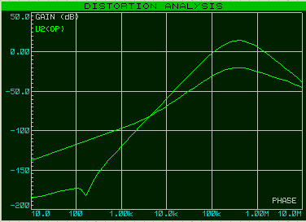
失真分析：用于确定由测试电路所引起的电平失真的程度，失真分析图表用于显示随频率变化的二次和三次谐波失真电平。OP07放大电路的失真分析如图1-6所示。
图1-6 OP07放大电路的失真分析

Slide 15
1.3 Proteus ARES的应用预览功能
Proteus的ARES软件具有PCB(印刷电路板)设计的强大功能。Proteus 7支持PCB板的三维预览，便于观察器件布局和展示设计结果，如图1-7所示。

Slide 16
图1-7 Proteus的PCB三维预览

Slide 17
1.4 电子电路原理图设计流程
电子电路设计的第一步是进行原理图设计，Proteus 7设计电路原理图的流程图如下图所示。

Slide 19
2. 仿真项目演示
2.1 Proteus软件的安装与运行
本课程使用的Proteus软件的版本为8.6，先按要求把软件安装到计算机上，安装结束后，在桌面单击Proteus 8 Professional进入设计界面。

Slide 20
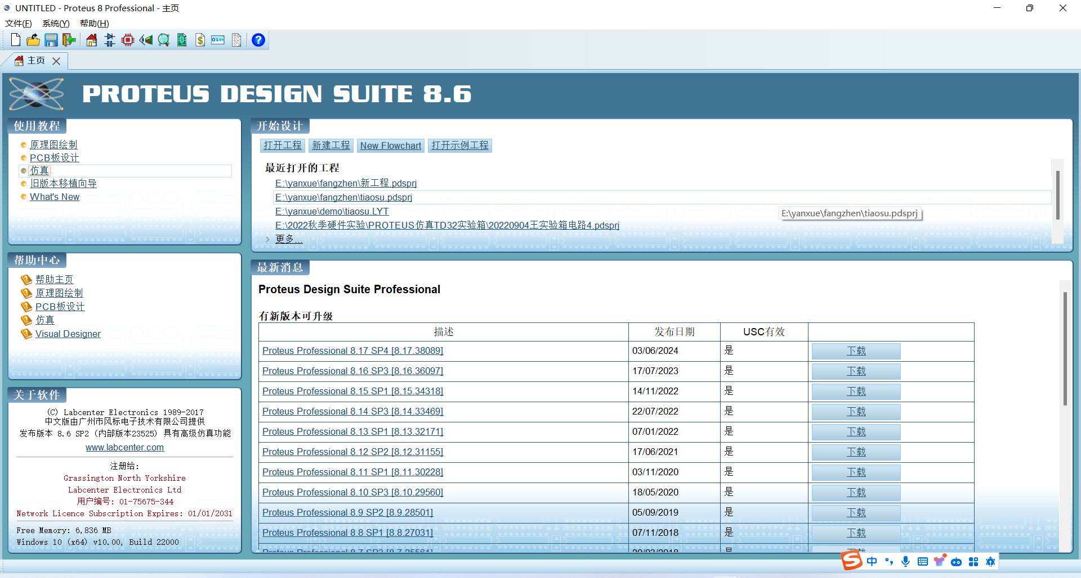
图1-9为Proteus 8 运行时的界面。
图1-9 Proteus 8 运行时的界面

Slide 21
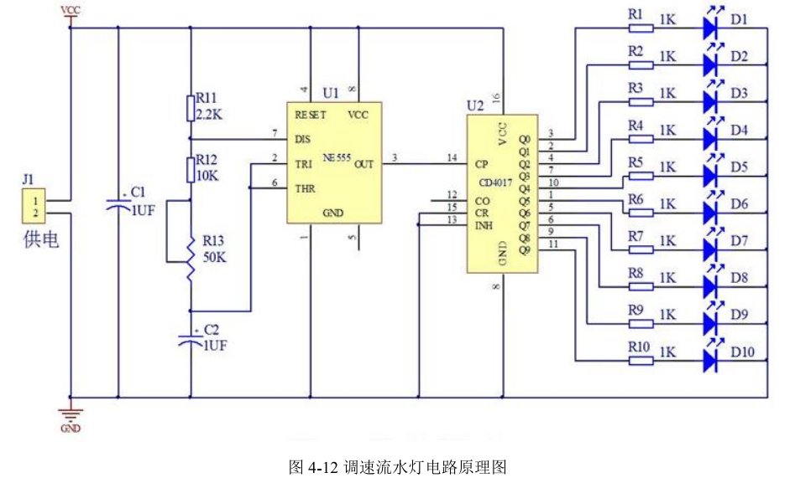
2.2 调速流水灯的设计与仿真

Slide 22
本例所用到的元件清单如表1-1所示。
表1-1 例1的元件清单
元件名 | 类 | 子类 | 关键字 | 数量 | 参数
NE555 | Analog ICs | Timers | NE555 | 1
CD4017 | CMOS 4000series | Counters | 4017 | 1
电阻 | Resistors | Generic | RES | 5 | 2.2K,10K,220
可调电阻 |  |  | pot-hg | 1 | 50K
电解电容 |  |  | cap-elec | 2 | 1uf
LED小灯 |  |  | led-red | 3
接线端子J1 | Connectors | header blocks | conn-h2 | 1

Slide 23
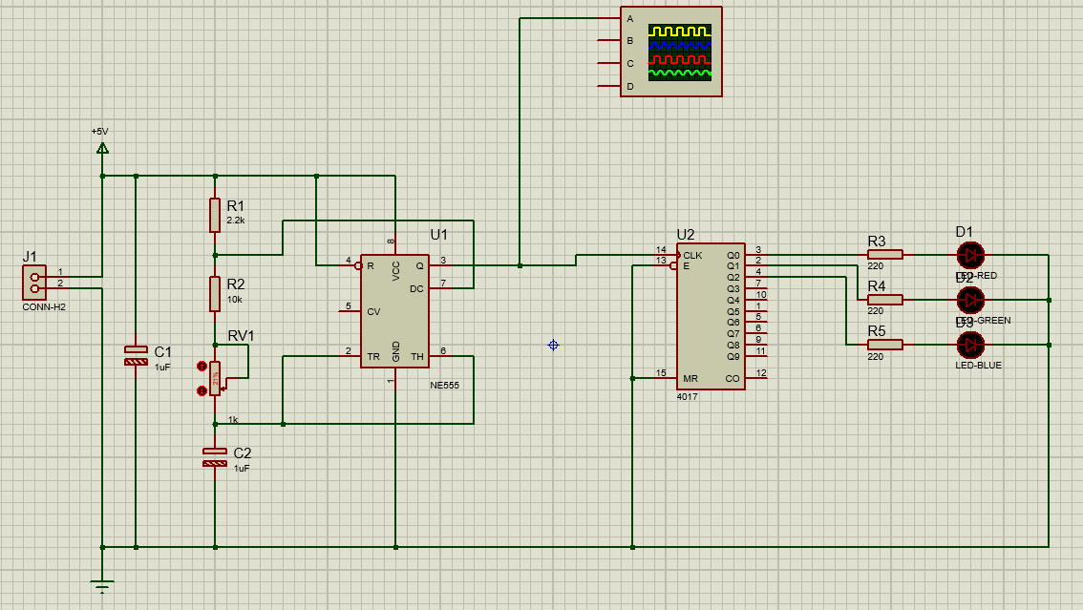
2.2 调速流水灯的设计与仿真

